Slide 1
网络空间安全导论课程实验介绍

Slide 2
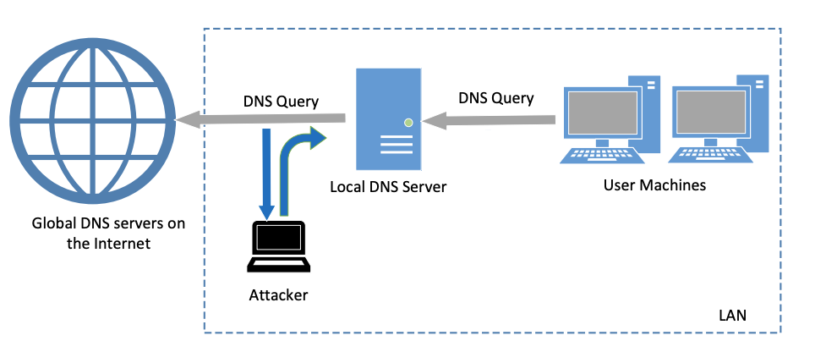
第9章DNS 安全
实现本地 DNS 缓存中毒攻击
实验原理：
通过污染DNS Cache，用虚假的IP地址信息替换Cache中主机记录的真实IP地址信息，可以改变域名和IP的映射关系，使得用户在访问某网站时被错误引导至攻击者的网站中，从而暴露隐私信息
实验目的：
了解DNS缓存中毒原理，实现DNS缓存中毒攻击
实验环境：
建议使用三台Ubuntu虚拟机

Slide 3

第9章DNS 安全
实现本地 DNS 缓存中毒攻击
实验思路举例：
配置三台虚拟机，分别作为DNS服务器、用户与攻击者，使虚拟机之间网络互通，客户端向DNS服务器查询域名IP地址
清除DNS服务器缓存，攻击者通过sniff监听请求包，伪造 DNS 应答包并发送
攻击者停止攻击，DNS服务器缓存有效期内通过客户端查询该地址，得到攻击者伪造的地址
如右图所示，攻击者将学校网站地址作为伪造的地址

